Slide 1
Проект «Radix»
Root, «Корень»
Состав команды:
Корецкий Даниил
Потоцкий Савелий

Slide 2

Тема проекта
Создание приложения для получения Root-прав на мобильных устройствах под управлением Android.

Slide 3
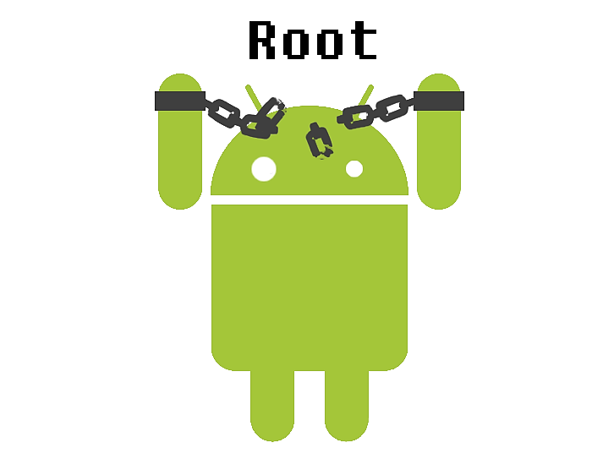
Что такое «root-права» и с чем их едят
Рутинг - процесс получения прав суперпользователя на устройствах под управлением ОС Android.

Slide 4

Кому и зачем нужны root-права
Получив доступ ко всем файлам системы, Вы можете производить любые манипуляции связанные с вашим устройством.
Root-права могут быть полезны следующим категориям пользователей:
Разработчикам
Творческим личностям
«Продвинутым» пользователям
Рядовым пользователям

Slide 5
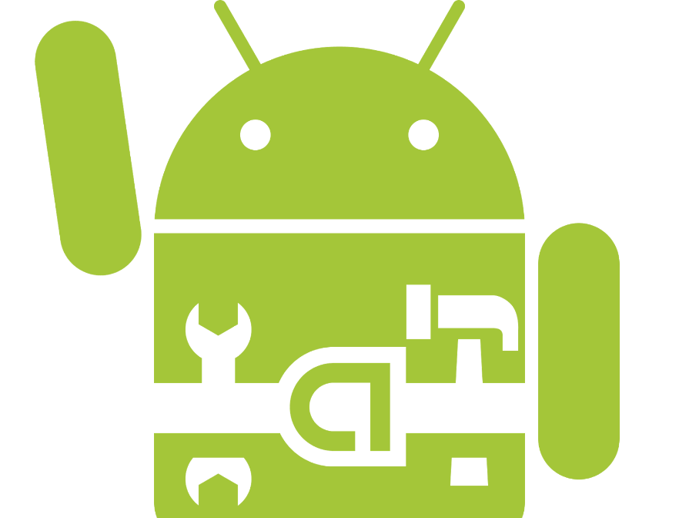
Почему это возможно
Однородность всех устройств на базе Android
Единый интерфейс подключения
Схожесть способов получения root-прав для всех устройств

Slide 6

Актуальность проекта
Получение root-прав может быть проблемой для конечного пользователя:
руководства запутаны, непонятны рядовому пользователю;
уже существующие программы не всегда справляются со своей задачей, имеют запутанный интерфейс.

Slide 7
План (57 дней)
Подготовка (11.10-23.10, 13 дн.)
Сбор информации (13 дн.) Корецкий Даниил + Потоцкий Савелий
Создание инфраструктуры (6 дн.) Потоцкий Савелий
Написание модулей (24.10-20.11, 28дн.)
Модуль графического интерфейса (12 дн.) Потоцкий Савелий
Модуль связи (18 дн.)
С интернетом (6 дн.) Потоцкий Савелий
С устройством (18 дн.) Корецкий Даниил
Модуль работы с файлами (10 дн.) Корецкий Даниил
Модуль логирования (10 дн.) Потоцкий Савелий
Завершение работы над проектом (21.11-20.12, 35 дн.)
Тестирование и отладка (35 дн.) Потоцкий Савелий + Корецкий Даниил
Написание отчета (7 дн.) Корецкий Даниил

Slide 8
Спасибо за внимание
.

Slide 9

Преимущества root-прав
Открывается горизонт новых возможностей:
Ограничение интернет трафика в мобильных сетях;
Блокирование рекламы;
Контроль действий приложений;
Замена и удаление стандартных программ;
Перенос данных и создание резервных копий приложений и др.

Slide 10

Недостатки root-прав
Потеря гарантии производителя (не для всех устройств).
Потеря возможности обновления «по воздуху» (OTA) (не для всех прошивок).
Существует вероятность потери функционала устройства.

Slide 11
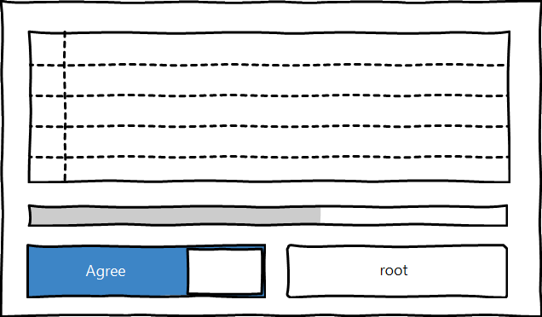
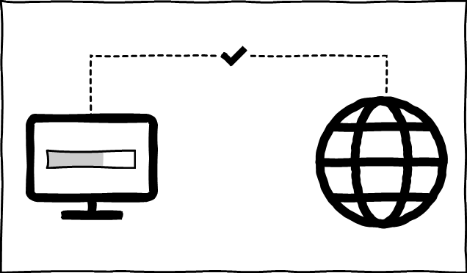
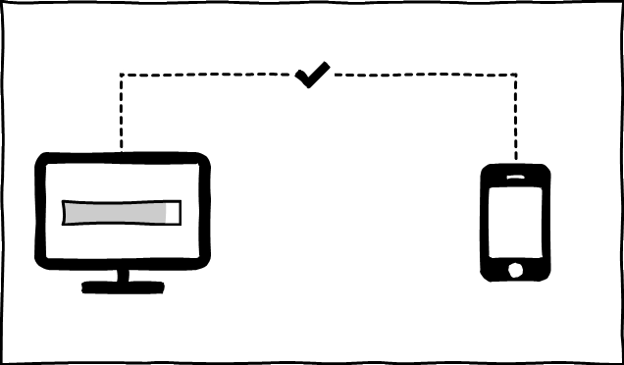
Как это будет выглядеть
Савелий, где концепты, bloede dh'oine?

Slide 12
Спасибо за внимание

